Slide 1

TRƯỜNG ĐẠI CÔNG NGHIỆP THỰC PHẨM
KHOA CÔNG NGHỆ THÔNG TIN
XÂY DỰNG WEBSITE BÁN HÀNG
THỜI TRANG NỮ
GVHD:Phan Thị Ngọc Mai
Nguyễn Thị Thúy 2001160361
Lê Thị Thùy Nhung 2001160623

Slide 2
NỘI DUNG TRÌNH BÀY
1
PHÂN TÍCH THIẾT KẾ HỆ THỐNG
2
XÂY DỰNG WEBSITE
3
KẾT LUẬN VÀ HƯỚNG PHÁT TRIỂN

Slide 3
NỘI DUNG TRÌNH BÀY
1
PHÂN TÍCH THIẾT KẾ HỆ THỐNG
2
XÂY DỰNG WEBSITE
3
KẾT LUẬN VÀ HƯỚNG PHÁT TRIỂN

Slide 4
1. PHÂN TÍCH THIẾT KẾ HỆ THỐNG
1.1. XÁC ĐỊNH YÊU CẦU
1.2. THIẾT KẾ CƠ SỞ DỮ LIỆU

Slide 5
1. PHÂN TÍCH THIẾT KẾ HỆ THỐNG
1.1. XÁC ĐỊNH YÊU CẦU
1.2. THIẾT KẾ CƠ SỞ DỮ LIỆU

Slide 6
XÁC ĐỊNH YÊU CẦU
Đối với khách hàng
Hiển thị sản phẩm theo danh mục con
Hiển thị tất cả sản phẩm theo danh mục cha
Gửi thông tin liên hệ
Đăng ký thành viên
Đăng nhập hệ thống
Tạo, sửa, xóa giỏ hàng
Tạo và gửi đơn đặt hàng
Tìm kiếm sản phẩm
…

Slide 7
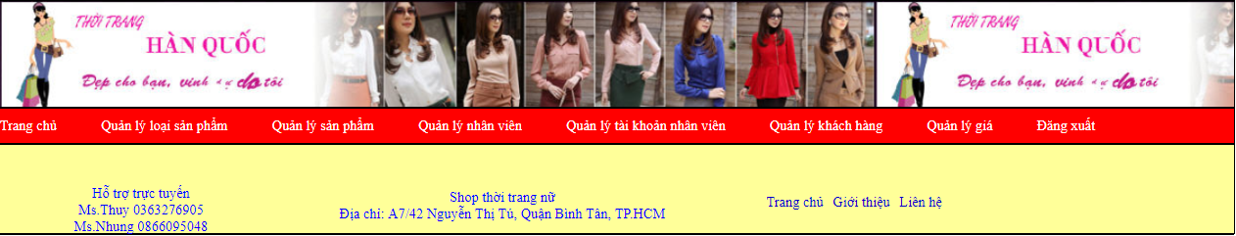
XÁC ĐỊNH YÊU CẦU
Đối với nhà quản trị
Đăng nhập quản trị
Quản lý khách hàng
Quản lý danh mục sản phẩm
Quản lý sản phẩm
Quản lý đơn đặt hàng
Quản lý liên hệ

Slide 8
XÁC ĐỊNH YÊU CẦU
Ngoài ra
Web sắp xếp, bố cục một cách hợp lý
Dể sử dụng đối với khách hàng và người quản trị

Slide 9
1. PHÂN TÍCH THIẾT KẾ HỆ THỐNG
1.1. XÁC ĐỊNH YÊU CẦU
1.2. THIẾT KẾ CƠ SỞ DỮ LIỆU

Slide 10

THIẾT KẾ CƠ SỞ DỮ LIỆU
Bảng Danh Mục
MALOAI: mã loại sản phẩm (khóa chính)
TENLOAI: Tên loại sản phẩm

Slide 11
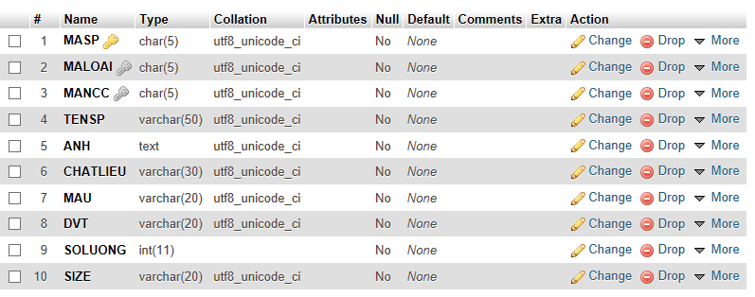
THIẾT KẾ CƠ SỞ DỮ LIỆU
Bảng Sản phẩm
MASP: mã sản phẩm (khóa chính)
MALOAI: mã loại sản phẩm
MANCC: mã nhà cung cấp
TENSP: Tên sản phẩm
ANH: ảnh
CHATLIEU: chất liệu
MAU: màu sắc
DVT: đơn vị tính
SOLUONG: số lượng
SIZE: size

Slide 12
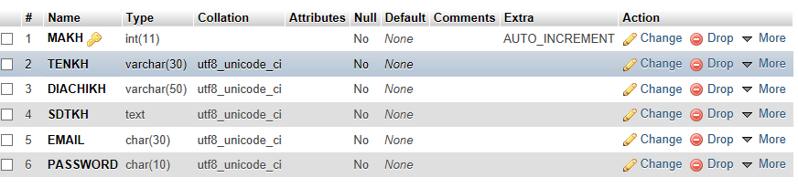
THIẾT KẾ CƠ SỞ DỮ LIỆU
Bảng Khách hàng
MAKH:mã khách hàng (khóa chính)
TENKH: tên khách hàng
DIACHIKH: địa chỉ khách hàng
SDTKH: số điện thoại
EAIL : Email của khách hàng
PASSWORD: Mật khẩu

Slide 13
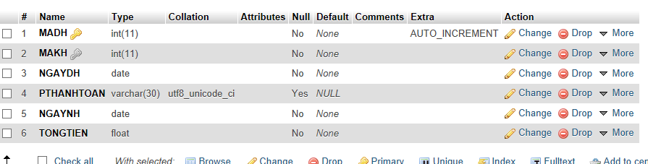
THIẾT KẾ CƠ SỞ DỮ LIỆU
Bảng Đơn đặt hàng
MADH:mã đặt hàng(khóa chính)
MAKH: mã khách hang
NGAYDH: ngày đặt hàng
PTTHANHTOAN: phương thức thanh tán
NGAYNH: ngày nhận hàng
TONGTIEN:Tổng tiền đơn hàng

Slide 14
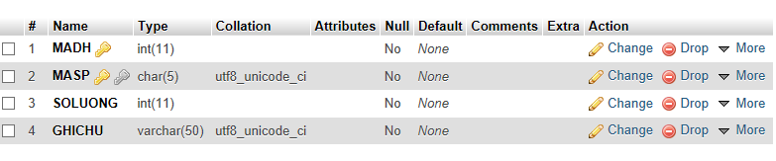
THIẾT KẾ CƠ SỞ DỮ LIỆU
Bảng Chi Tiết Đặt Hàng
MADH:mã đặt hàng(khóa chính)
MASP: mã sản phẩm (khóa chính)
SoLuong: Số lượng sản phẩm
GHICHU: ghi chú

Slide 15
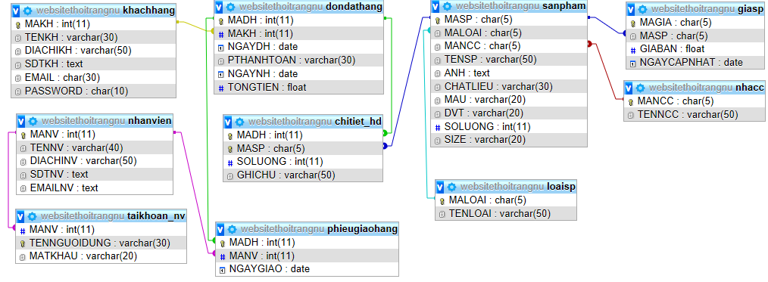
THIẾT KẾ CƠ SỞ DỮ LIỆU
Mô hình ERD

Slide 16
NỘI DUNG TRÌNH BÀY
1
PHÂN TÍCH THIẾT KẾ HỆ THỐNG
2
XÂY DỰNG WEBSITE
3
KẾT LUẬN VÀ HƯỚNG PHÁT TRIỂN

Slide 17

Các thành phần cơ bản của website
Phần header
Menu top
Banner

Slide 18
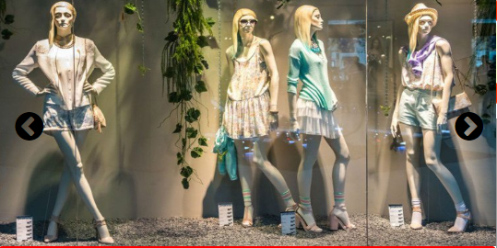
Các thành phần cơ bản của website
Phần content
Slider

Slide 19
Các thành phần cơ bản của website
Phần menu
Tìm kiếm
Menu

Slide 20
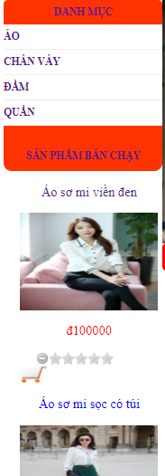
Các thành phần cơ bản của website
Phần Menu Trái
Danh Mục Cha
Danh Mục Con
TOP 3 sản phẩm
bán chạy

Slide 21
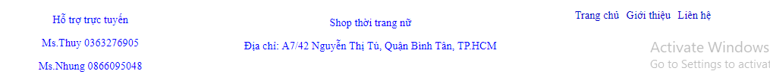
Các thành phần cơ bản của website
Phần footer

Slide 22

Các thành phần cơ bản của trang admin
Cac chức năng của trang admin

Slide 23
NỘI DUNG TRÌNH BÀY
1
PHÂN TÍCH THIẾT KẾ HỆ THỐNG
2
XÂY DỰNG WEBSITE
3
KẾT LUẬN VÀ HƯỚNG PHÁT TRIỂN

Slide 24
KẾT LUẬN VÀ HƯỚNG PHÁT TRIỂN
KẾT QUẢ ĐẠT ĐƯỢC
+ Đối với khách hàng
Tìm kiếm, xem sản phẩm
Tạo giỏ hàng, tạo và gửi đơn đặt hàng
Có thể thanh toán trực tiếp qua nganluong.vn
Đăng ký thành viên
Xem các thông tin của ứng dụng vittel. Các dữ liệu này được trích từ trang Web https://vietteltelecom.vn

Slide 25
KẾT LUẬN VÀ HƯỚNG PHÁT TRIỂN
KẾT QUẢ ĐẠT ĐƯỢC
+ Đối với quản trị
Xây dựng các module cho admin như: Quản lý sản phẩm, loại sản phẩm, giá cả, nhân viên, khách hàng,....
Hệ thống hỗ trợ nhà quản trị trong việc chỉnh sửa, đăng thêm sản phẩm, cập nhật danh mục sản phẩm, xem thông tin liên hệ của khách hàng một cách dễ dàng.
Qua Website, doanh nghiệp có thể tiếp cận với lượng lớn khách hàng giúp giảm chi phí cho shop bằng việc quản lý người dùng.
Doanh nghiệp cũng có thể tìm hiểu, đánh giá các sản phẩm của công ty thông qua các đơn hàng.

Slide 26
KẾT LUẬN VÀ HƯỚNG PHÁT TRIỂN
HƯỚNG PHÁT TRIỂN
Xây dựng thêm nhiều tiêu chí tìm kiếm.
Thêm các chức năng hỗ trợ ngôn ngữ, đơn vị tiền tệ.
Xây dựng giao diện đẹp hơn với các công cụ điều hướng hợp lý, thân thiện với người sử dụng.
Về phía quản trị: xây dựng thêm chức năng tùy biến cao hơn.

Slide 27

END!
CÁM ƠN CÔ VÀ CÁC BẠN ĐÃ LẮNG NGHE!

